Slide 1
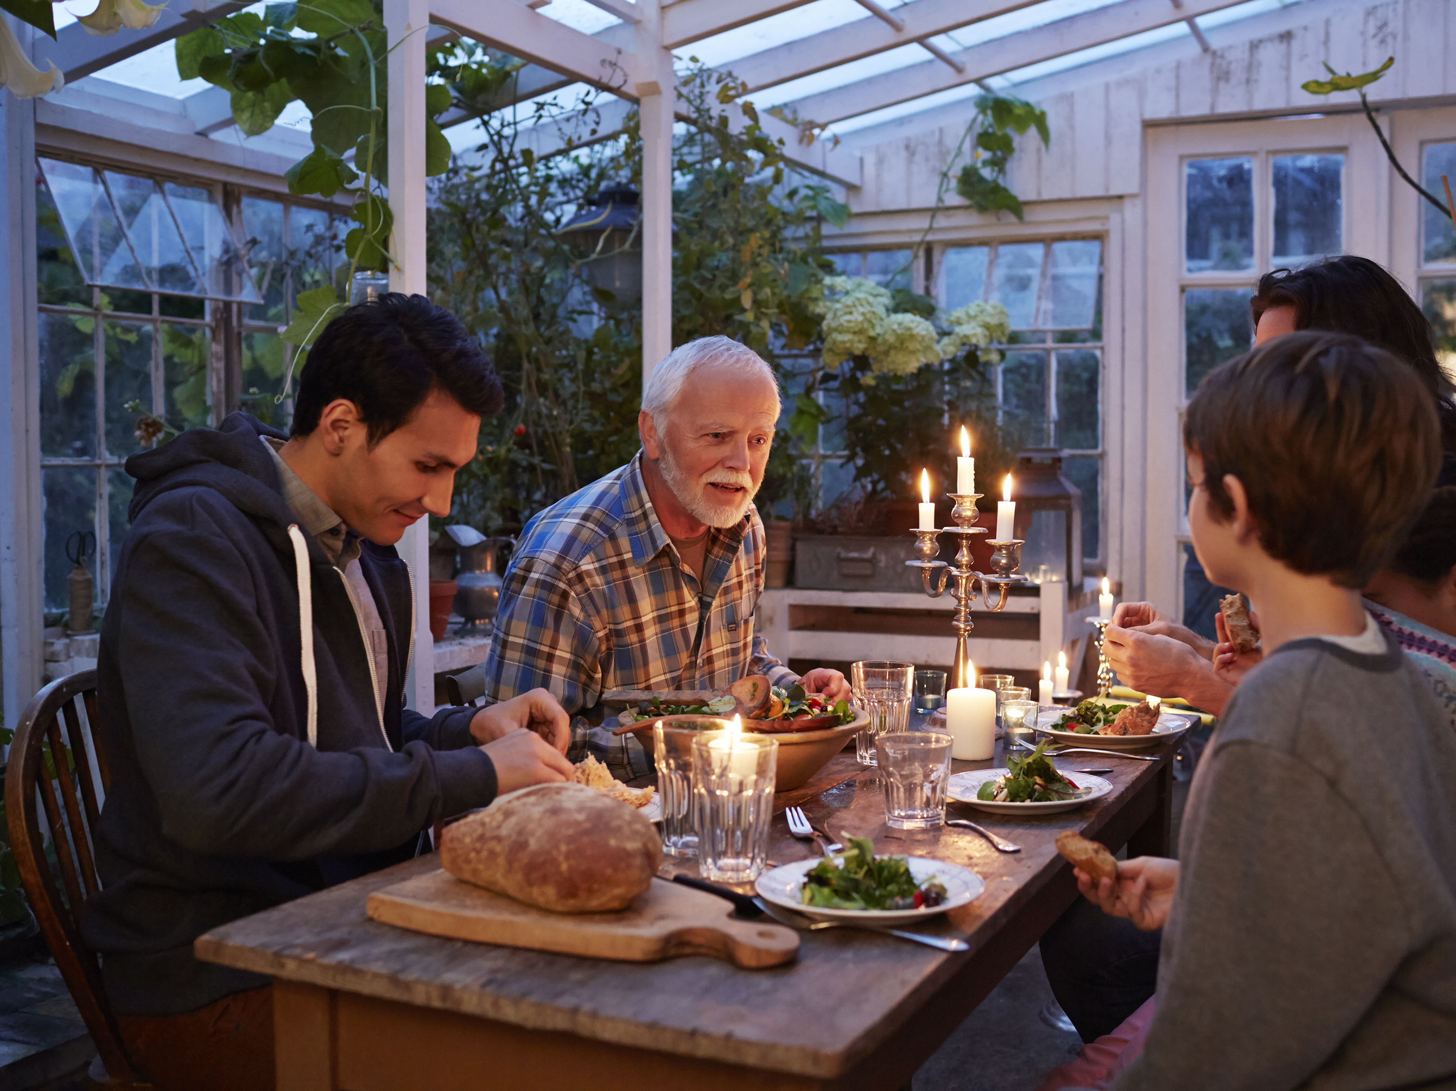
BİRLİKTE BİR ÖĞÜN
Asistan hekim Doğan Aydın
İntörn hekim Serra Ersoy
İntörn hekim Gamze Komesli
İntörn hekim Semra Yücel
İntörn hekim Kağan Mete Uzan

Slide 2
SUNUM PLANI
1.)SORUNUN BELİRLENMESİ
2.)PROJE FİKRİ, PROJENİN AMACI, PROJENİN SÜRDÜRÜLEBİLİR KALKINMA HEDEFLERİNDEKİ YERİ
3.)PROJENİN GERÇEKLEŞTİRİLEBİLMESİNDE GEREKLİ KAMU ORGANLARI/BİRİMLERİ
4.)EYLEM PLANI
5.)KISITLILIKLAR

Slide 3
1)SORUN-1
Türkiye sağlık alanındaki gelişmeler ve yaşam stillerin değişmesinin yarattığı doğurganlık hızının azalması ve yaşlı nüfusun artması ile beraber yeni sorunlarla karşı karşıya kalmıştır.
Bu sorunlardan belki en görünmeyeni yalnız yaşayan yaşlı nüfustur.

Slide 4
1)SORUN-2
Son 5 yılda yaşlı nüfusumuz yüzde 21,4 artarak 8 milyon 722 bin 806 olarak saptandı. Yaşlı nüfusun toplam nüfus içindeki oranı ise 2018 yılında yüzde 8,8 iken, 2023 yılında bu oran artarak yüzde 10,2 oldu.
Aile ve Sosyal Hizmetler Bakanlığı’nın yapmış olduğu nüfus projeksiyonlarında yaşlı nüfus oranımızın 2030'da yüzde 12,9, 2040'ta yüzde 16,3 ve 2060'ta yüzde 22,6 olacağı öngörülüyor.
https://data.tuik.gov.tr/Bulten/Index?p=Turkiye-Yasli-Profili-Arastirmasi-2023-53809

Slide 5
1)SORUN-3
Projemizin de hedef kitlesi olan yalnız yaşayan yaşlıların sayısı ise 1 milyon 669 bin 270, yalnız yaşayan yaşlı oranının en yüksek olduğu il Balıkesir, Burdur ve Çanakkale olarak görüldü.
Biz de bu istatistikler ışığında pilot ilimiz olarak Balıkesir’i seçtik.
https://data.tuik.gov.tr/Bulten/Index?p=Turkiye-Yasli-Profili-Arastirmasi-2023-53809

Slide 6
2.1)PROJE FİKRİ
Projemiz artan yaşlı nüfusun psikososyal ihtiyaçlarına odaklanmaktadır, Yalnız yaşayan yaşlı nüfusun iki günde bir ziyaret edilip onlarla 1 öğün yemek yiyerek ortak bir bağ oluşturmak amaçlanmaktadır.
Projemiz Sosyal Güvenlik çalışanlarının yalnız yaşayan yaşlılara yerel işbirlikçi kurumlardan sağlanan yemeklerle ziyaret edip aile ortamında 1 öğün geçirerek onların hayatlarını ve dertlerini dinlemektir.

Slide 7
2.2) PROJENİN AMACI VE SÜRDÜRÜLEBİLİR KALKINMA HEDEFLERİNDEKİ YERİ
Amacımız sosyal olarak izole edilmiş yaşlıları tespit ederek onlar için bir sosyal güvenlik ağı kurabilmek.
http://www.surdurulebilirkalkinma.gov.tr/wp-content/uploads/2021/02/SKA-ve-Gostergeleri-Kapak-Birlestirilmis.pdf

Slide 8
3.) GEREKLİ KURUM VE ORGANLAR
Balıkesir Huzurevi Yaşlı Bakım ve Rehabilitasyon Merkezi
Balıkesir Karesi Yaşlı Bakım ve Rehabilitasyon Merkezi

Slide 9
4)EYLEM PLANI-1
1. Aile ve Sosyal Hizmetler Bakanlığı Yaşlı Hizmetleri Genel Müdürlüğü bünyesinde formasyon eğitimi hazırlanması.
2. Gerekli personelin seçimi, istihdamı.
3. Hedef nüfusun belirlenmesi.

Slide 10
4)EYLEM PLANI-2
4. Eğitim sürecini başarı ile tamamlayan personelin sahaya çıkması.
5. Kurum yemekhanesinde hazırlanan yemeklerin personele temini.
6. Hedef nüfusun iki günde bir, bir öğün bir buçuk saat ziyareti.

Slide 11
5)KISITLILIKLAR
Bütçe: Personel ve yemeğin temini, hedef kişi bir öğün ziyaret edilebileceği için büyük bir kısıtlılık oluşturmakta.
Zaman: ….

Slide 12
Dİnledİğİnİz İçİn teşekkürler

